Slide 1
Lundi 27 avril 2020

Slide 2
Calcul mental
Ajouter 9, 19, 29…….

Slide 3
35 + 29
Notes:
Demander calcul rapide
Retour sur la méthode des arbres 3d + 2d + 5u + 9u
Mais pour calculer mentalement il existe des méthodes, « des ruses », plus rapides.
Travail cette semaine sur comment, dans sa tête, ajouter 9, 19 29 etc…

Slide 4
24 + 9
Notes:
Passage par des quantités pour expliquer la procédure +10 -1

Slide 5
18 + 9
36 + 9

Slide 6
44 + 9
57 + 9

Slide 7
65 + 9
83 + 9

Slide 8
48 + 9
76 + 9

Slide 9
Comment faire pour calculer
très vite et de tête
36 + 19 ?
Notes:
A chercher pour demain

Slide 10
Nombres

Slide 11
Le tableau des nombres
0 | 1 | 2 | 3 | 4 | 5 | 6 | 7 | 8 | 9
10 | 11 | 12 | 13 | 14 | 15 | 16 | 17 | 18 | 19
20 | 21 | 22 | 23 | 24 | 25 | 26 | 27 | 28 | 29
30 | 31 | 32 | 33 | 34 | 35 | 36 | 37 | 38 | 39
40 | 41 | 42 | 43 | 44 | 45 | 46 | 47 | 48 | 49
50 | 51 | 52 | 53 | 54 | 55 | 56 | 57 | 58 | 59
60 | 61 | 62 | 63 | 64 | 65 | 66 | 67 | 68 | 69
70 | 71 | 72 | 73 | 74 | 75 | 76 | 77 | 78 | 79
80 | 81 | 82 | 83 | 84 | 85 | 86 | 87 | 88 | 89
90 | 91 | 92 | 93 | 94 | 95 | 96 | 97 | 98 | 99
Notes:
Pour entretien et appui pour ordonner les nombres et placement sur la droite numérique
Compter de 10 en 10 de 2 à 92

Slide 12
Comparer des nombres
est plus grand que
est plus petit que
Notes:
Rappel des signes

Slide 13
Comparer des nombres
3d + 4u
5d + 3u
Notes:
On entoure le chiffres des dizaines. Puis on regarde le chiffre des unités.

Slide 14
Comparer des nombres
6d + 4u
6u + 4d
Notes:
On entoure le chiffres des dizaines. Puis on regarde le chiffre des unités.

Slide 15
Ordonner des nombres
Range ces nombres dans l’ordre croissant
(du plus petit au plus grand).
55
2d + 3u
7u + 5d
38
Notes:
On compare les dizaines de chaque nombre puis les unités et on écrit les nombres
23, 38, 55, 57

Slide 16
La droite numérique graduée
0
1
10
7
3
5

Slide 17
La droite numérique graduée
37
38
50
42

Slide 18
0
10
30
70

Slide 19
Problèmes

Slide 20
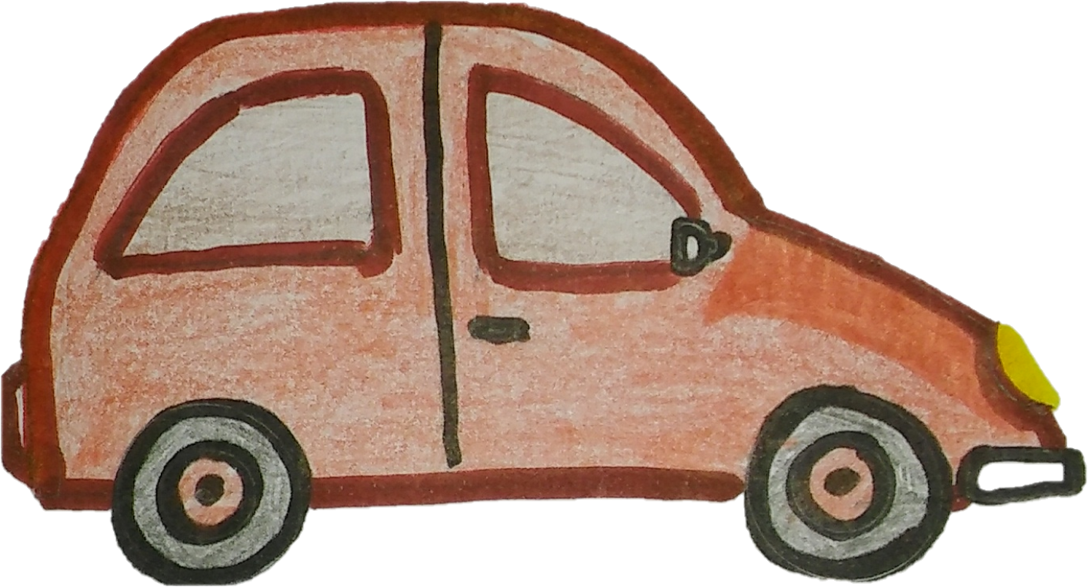
Première situation
Léa range toutes ses petites voitures. Elle en place toujours trois par boîte. Elle utilise six boîtes.
Combien Léa a-t-elle rangé de voitures ?
Notes:
30’’ pour essayer tout seul puisque nous les avons habitués à faire de nombreux problèmes depuis le début du confinement.
Correction à écrire :

Slide 21
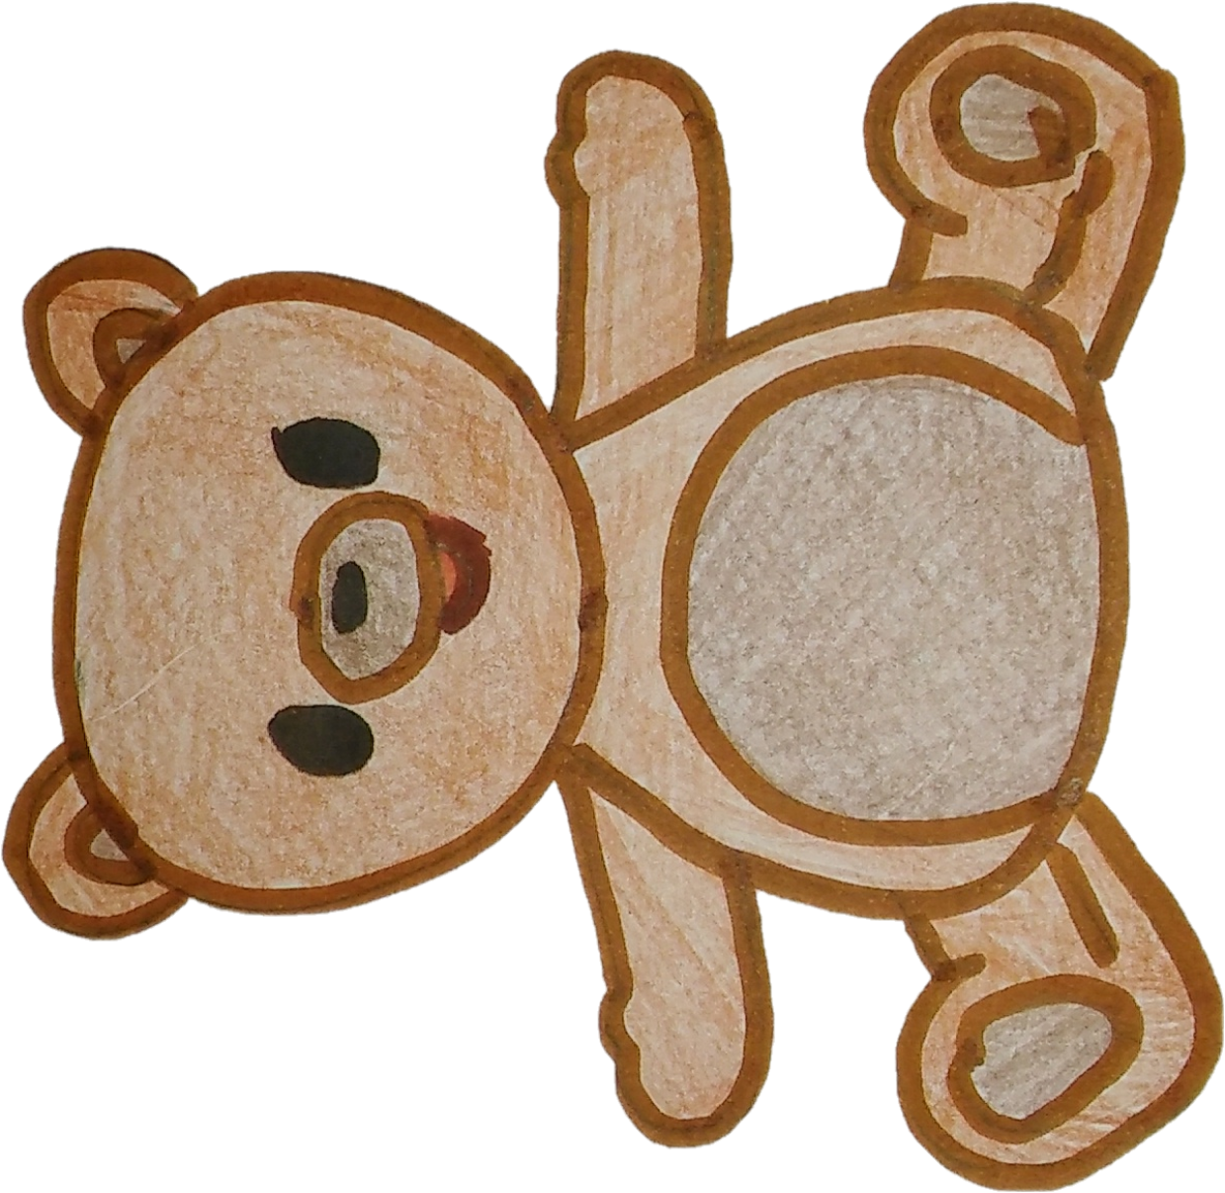
Deuxième situation
Léo range toutes ses peluches. Il en place toujours six par boîte.
Il utilise quatre boîtes.
Combien Léo a-t-il rangé de peluches ?

Slide 22
Troisième situation
Léa colle toutes ses images dans un cahier. Elle en colle toujours trois par page. Elle utilise cinq pages.
Combien Léa a-t-elle collé d’images ?

Slide 23
Pour t’entraîner
Léo colle toutes ses images dans un cahier. Il en colle toujours six par page. Il utilise trois pages.
Combien Léo a-t-il collé d’images ?
Notes:
Tous les nombres sont écris en lettres puisque cela a été travaillé avec Laure.

